Slide 1
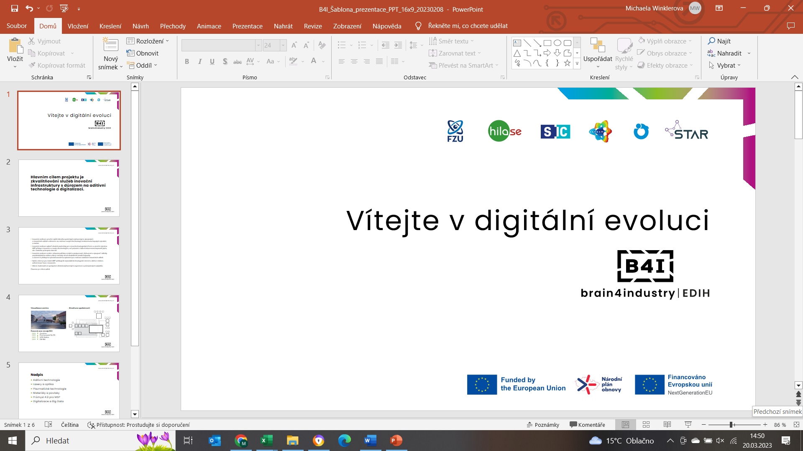
BRAIN4INDUSTRY | EVROPSKÉ CENTRUM PRO DIGITÁLNÍ INOVACE

Slide 2
Představení Brain4Industry (B4I)
Jsme konsorcium výzkumných ústavů, špičkových vědeckých institucí a technologických firem, které pomáhá malým a středním podnikům v rámci jejich procesů využívat inovativní digitální řešení a aditivní produkční systémy s jedinečnou kvalitou a nízkými náklady. Současně umožňuje vědeckým institucím spolupracovat na nových projektech využívajících jejich aplikovaný výzkum a vývoj. Klademe velký důraz na udržitelnost výrobních procesů a naše služby pokrývají celý procesní řetězec.
Vytváříme most mezi inovativními myšlenkami a praktickou implementací otevírající dveře k nové éře výroby.
Proč vzniklo Brain4Industry?
FZÚ - Rostoucí spolupráce s průmyslem
Digitalizace – nezbytný předpoklad pro technologický rozvoj firem v ČR pro zvýšení konkurenceschopnosti
Přirozený proces řízený potřebou ze strany MSP,
Velice obtížné hledání kvalitních nezávislých expertních služeb

Slide 3
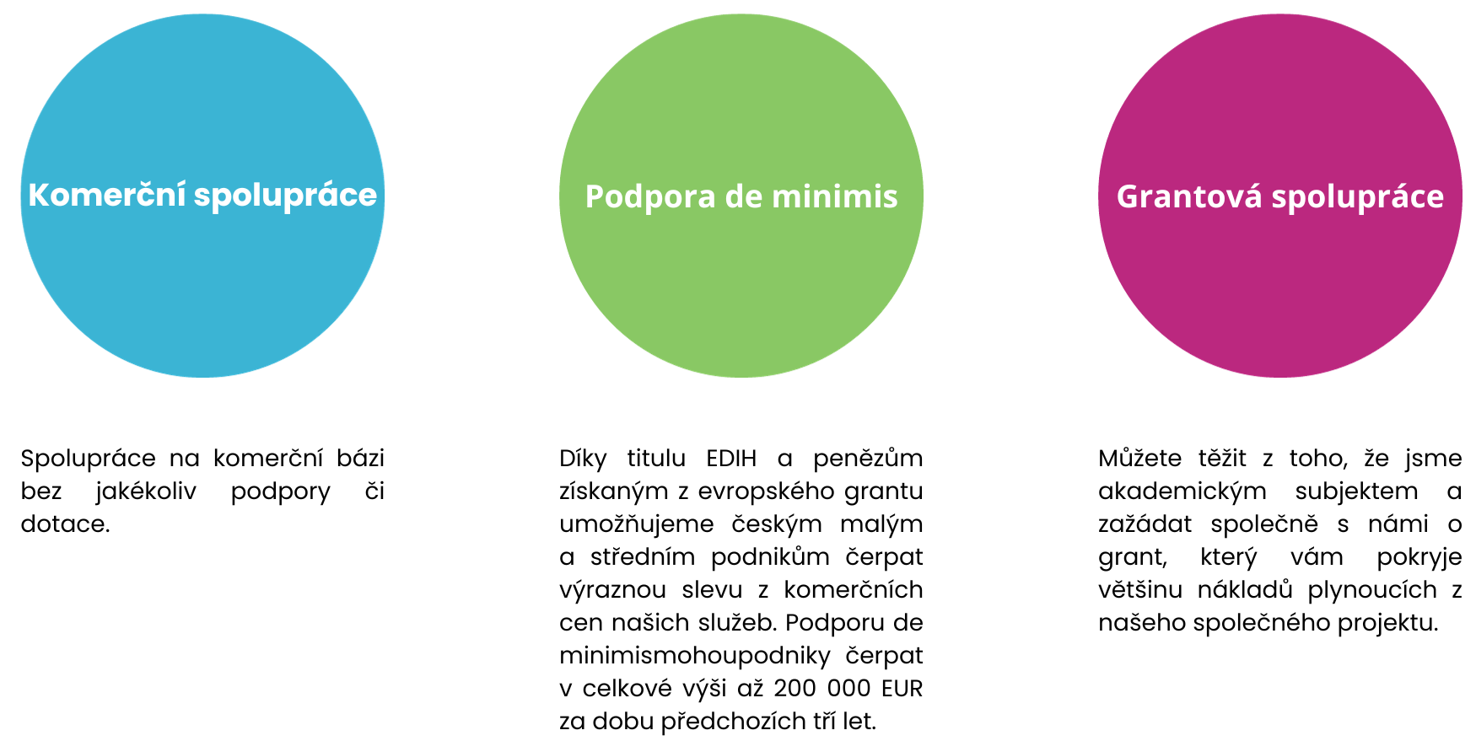
MOŽNOSTI SPOLUPRÁCE
KOMERČNÍ SPOLUPRÁCE
GRANTOVÁ SPOLUPRÁCE
DE MINIMIS

Slide 4

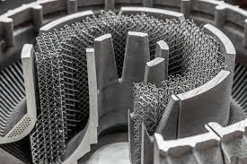
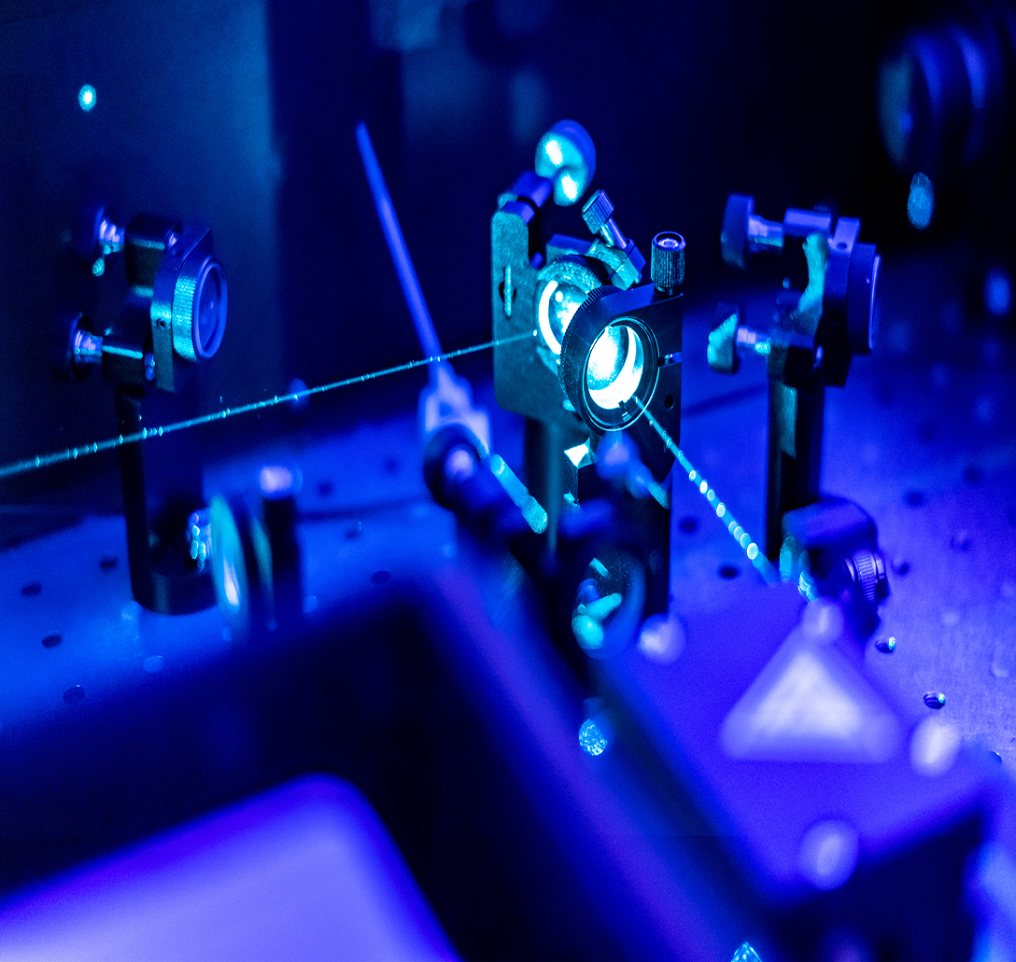
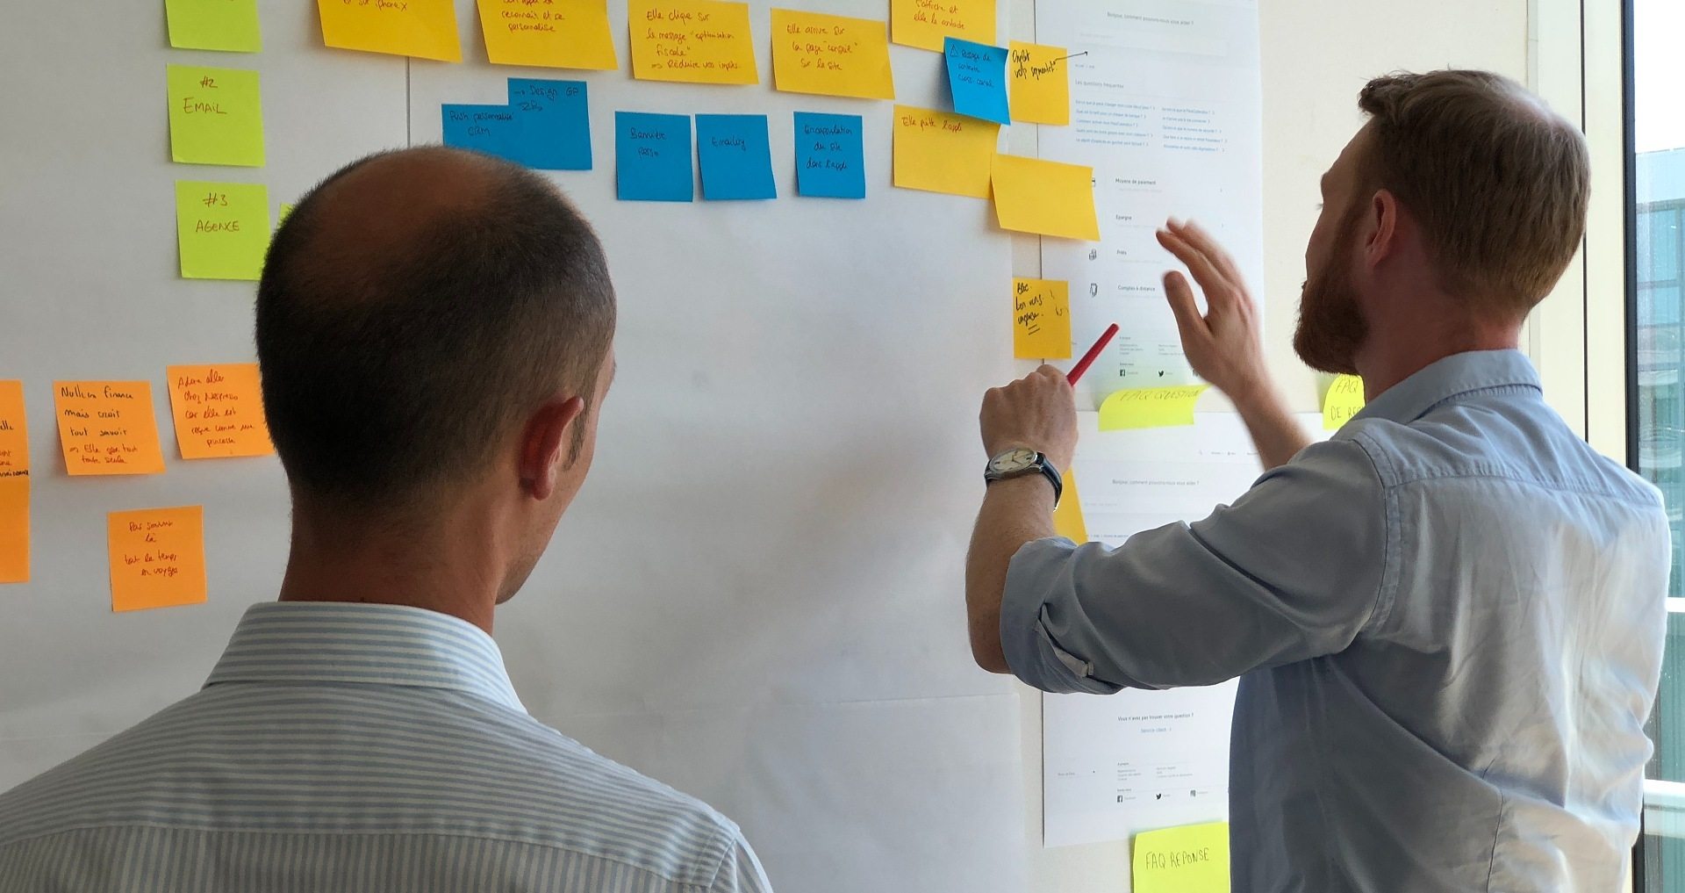
SLUŽBY
AM (3D tisk) výzkum a vývoj produktu a výrobních technologií
Digitalizace
Laser Technology
Vzdělávací akademie a poradenství
AM výzkum a vývoj produktu
a výrobních technologií
Poradenství
a vzdělávání
Integrace digitalizačních technologií
(sběr a zpracování dat,
datová integrace, využít AI, AM, …)
Architektura digitalizace
Proof of concept,
Test before Invest řešení
Vzdělávání v oblastech digitalizace,
nových technologií, nových produktů a Soft skills
Poradensví v digitalizaci, financování projektů, dotační poradenství,
ESG reporting
Networking.
Zaměření na životní cyklus produktu - vývoj, design, výroba, servis, údržba, náhradní díly s cílem minimalizovat výrobní náklady, zvýšit kvalitu součástek a zvýšit úroveň udržitelnosti.
Notes:
Klíčem k transformaci výroby a zvýšení přidané hodnoty podniků jsou inovace a vývoj nových produktů i nové obchodní modely. Brain4Industry dokáže identifikovat nejvhodnější řešení s největším dopadem na efektivitu a snížení nákladů, navrhnout řešení na míru a úspěšně ho v konkrétní firmě realizovat. Naše znalosti a technologie lze využít, zpřístupnit a otestovat v celé fázi inovačního procesu – od první myšlenky až po její úspěšné uvedení na trh a další rozvoj v budoucnu.

Slide 5


Pro koho EDIH B4I určen – základní kritéria
Malé, střední a Small midcap firmy (do 500 zaměstnanců)
Firmy s ambiciózní vizí a s vlastním dobře škálovatelným produktem
Firmy s volným rozpočtem v DE MINIMIS
Vypracujeme digitální analýzu.
Vytvoříme digitální strategii.
Poskytneme výrobní a testovací kapacity.
Vyškolíme klíčové kolegy.
Poradíme s možnostmi financování.
Propojíme Vás s dalšími partnery.

Slide 6
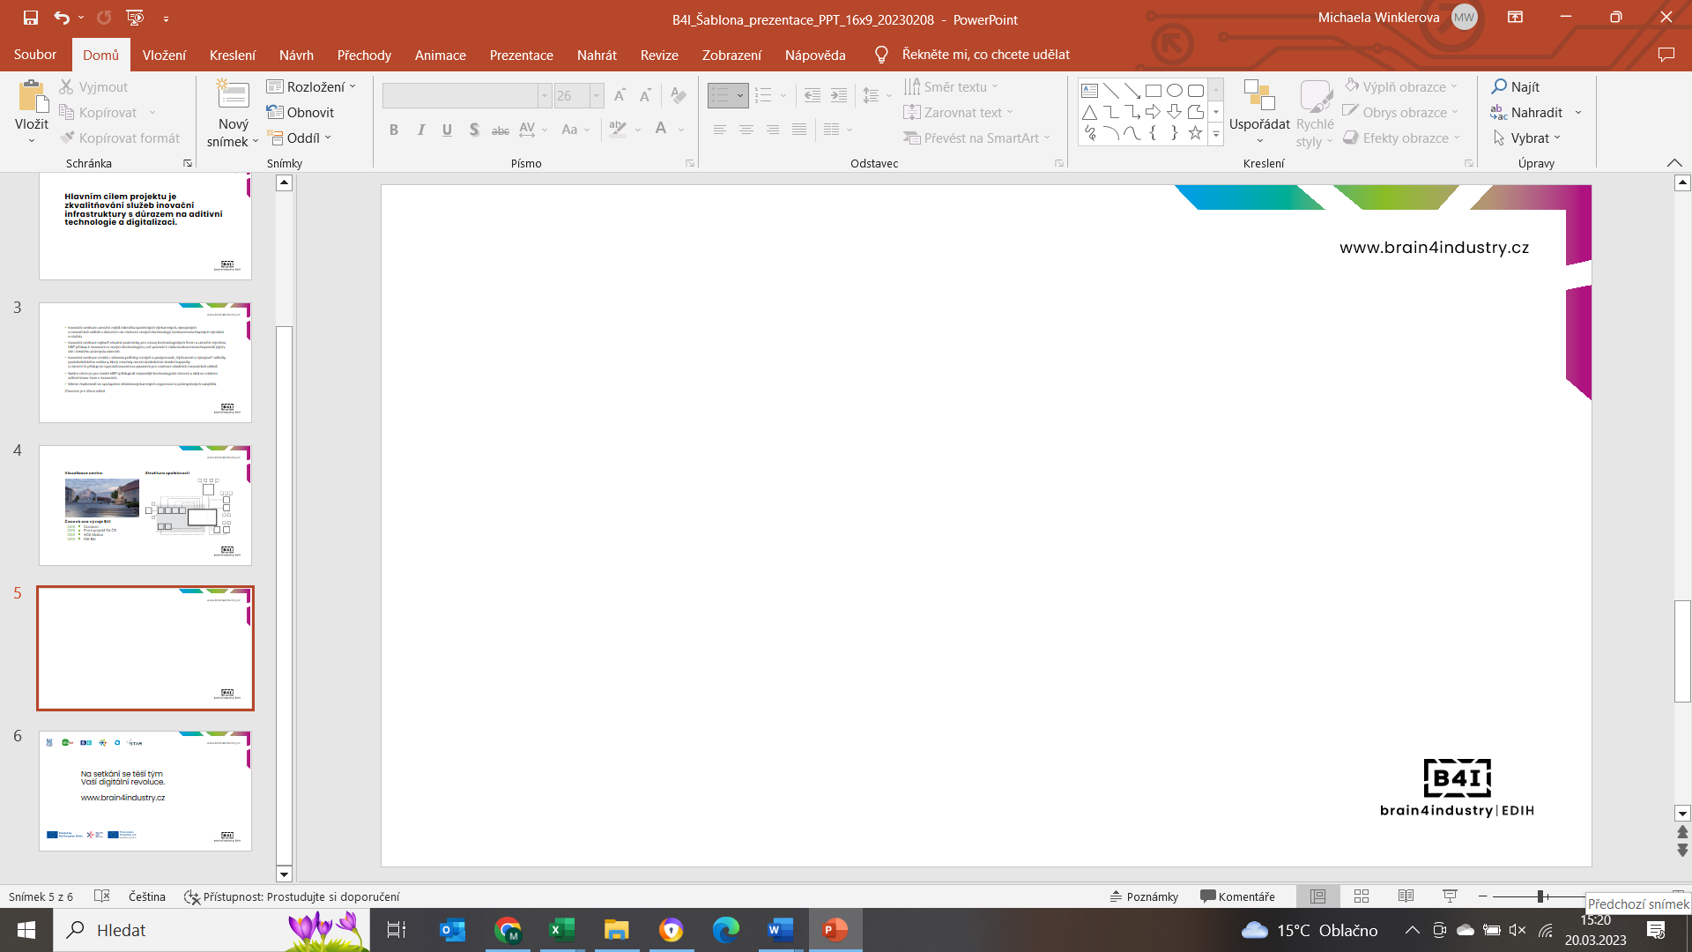
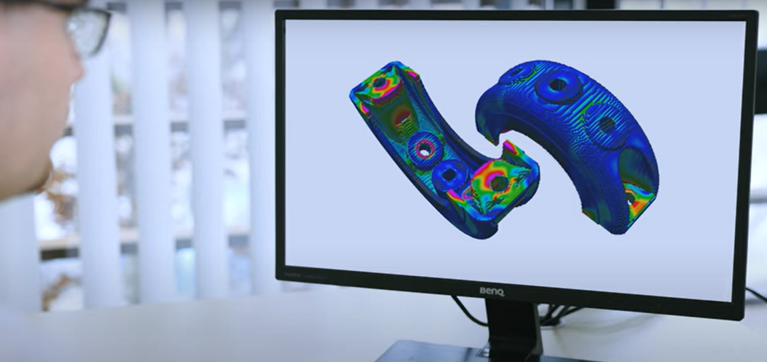
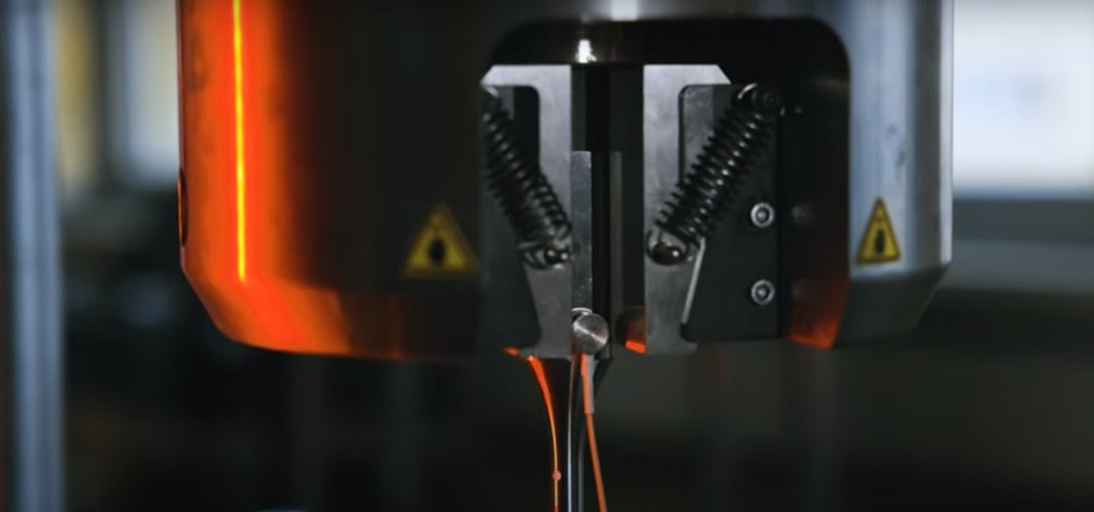
CO UŽ FIRMY DÍKY NÁM ZÍSKALY? | PŘÍKLADY Z PRAXE
Kompan, výrobce dětských hřišť:
30% úspora materiálu díky topologické optimalizaci jedné ze součástí
Slévárenská firma Beneš a Lát:
úspora 1,2 mil. Kč/ 3 roky díky senzorům a umělé inteligenci
snížení hmotnosti výrobku o 30%
zrychlení výroby
snížení produkce CO2 o 40 tun/rok
zvýšení bezpečnosti
údržba strojů podle skutečné potřeby
o 15% méně neplánovaných odstávek
rychlejší a levnější opravy
o 5% vyšší životnost součástek

Slide 7
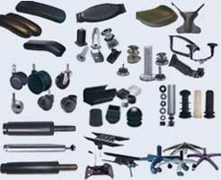
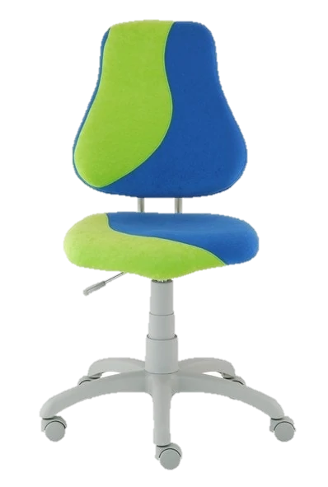
Test before invest – ALBA
Test before invest – ALBA
Provedení Proof Of Concept (POC) implementace AI v oblasti specifikace součástí produktu a řízení skladových zásob
Sběr existujících dat
Analýza dat
Návrh AI pro práci s dodanými daty
Otestování funkčnosti AI nad dodanými daty
Cenový odhad implementace finálního řešení v prostředí ALBA a pomoc při zpracování podkladů pro definici poptávky (RFP)
VÝHODY
Dodaná expertýza profesionálů
Validace zda jsou data připravena pro implementaci AI
Návrh a validace algoritmů na základě požadovaných výstupů
Investice firmy jen v případě, že bude mít smysl

Slide 8

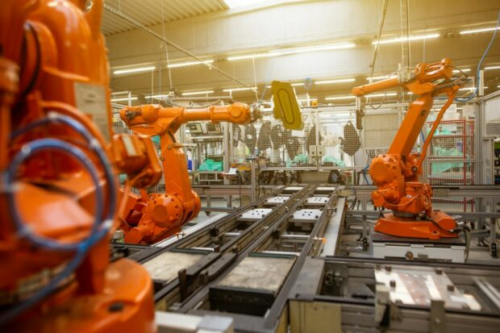
Digitální konzultace – Shirt Industries
Výběr ERP a technologií digitálního skladu
Stavební dozor ERP
Analýza procesů
Koncept integrací směrem k automatizaci
Objednávka-Sklad-Výroba–Fakturace
Průmyslové inženýrství
Návrh optimalizace rozložení fyzického i digitálního skladu a procesu výroby
VÝHODY
Dodaná expertíza profesionálů
Nezávislá oponentura výběru ERP
Zjednodušení výroby a procesu přípravy výroby

Slide 9
Novinky a co připravujeme

Slide 10
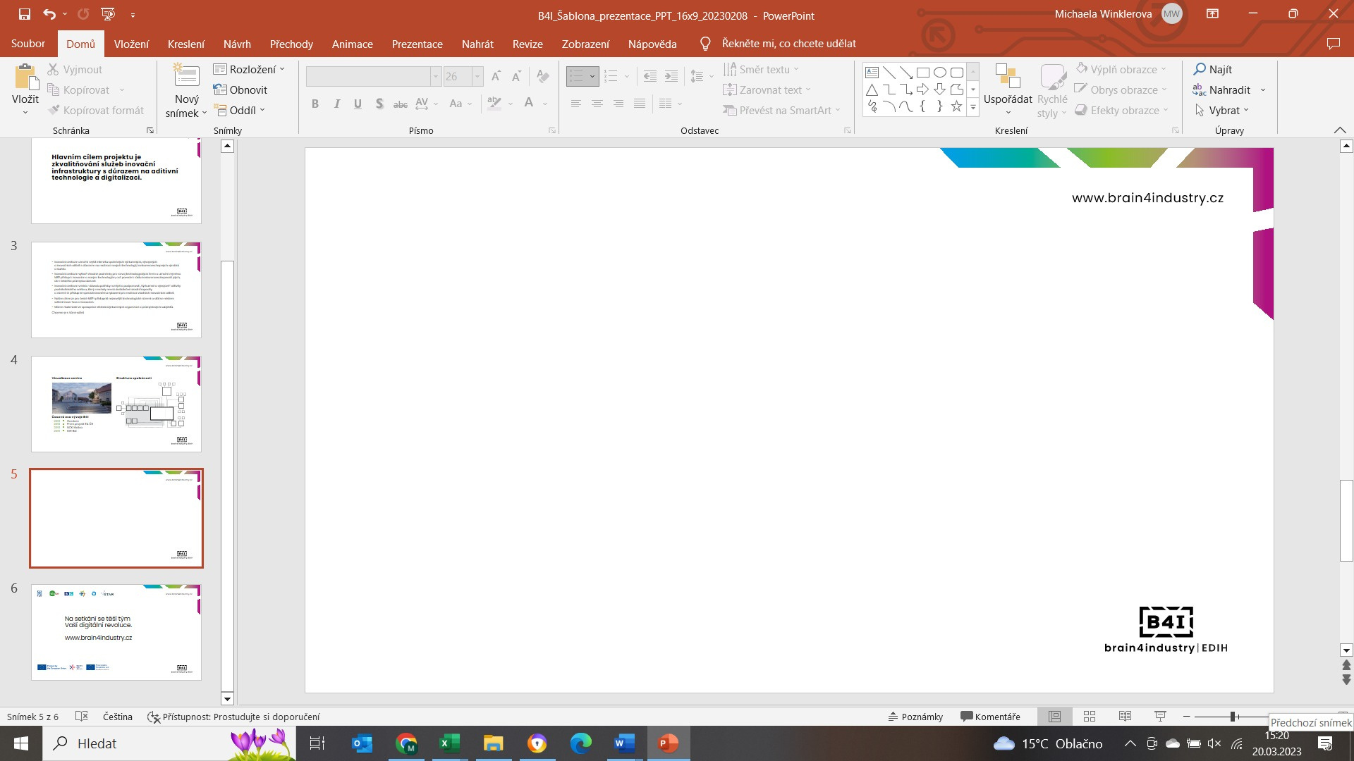






VZDĚLÁVACÍ OBLASTI | BRAIN4INDUSTRY ACADEMY
VÝVOJ PRODUKTU AM
  PŘEDÁVÁME APLIKAČNĚ ORIENTOVANÉ KNOW-HOW A ZNALOSTI, KTERÉ ODPOVÍDAJÍ STATE-OF-THE-ART V DANÝCH OBORECH
  VZDĚLÁVACÍ OBLASTI VYCHÁZÍ Z NAŠICH NEJSILNĚJŠÍCH KOMPETENCÍ
  ZNÁME NEJNOVĚJŠÍ TRENDY A MOŽNOSTI
NOVÉ TECHNOLOGIE
DIGITALIZACE
SOFT SKILLS PRO INOVACE

Slide 11


Služby pro podporu udržitelnosti a ESG v MSP
Výpomoc s reportingem udržitelnosti MSP pro velké odběratele, kteří již mají tuto povinnost a tím mají i požadavky na MSP
Zpracování analýzy potřeb firmy pro vytvoření ESG reportingu
ESG - Roadshow

Slide 12
Co se nepovedlo?
START projektu!
Oficiální start od 1.1.2023
Reálná schopnost poskytovat služby od cca 1.9.2023
Velký tlak na MPO
Urychlená příprava smluv dle podmínek MPO
Projekty v přípravě, které čekaly pouze na „den D“

Slide 13
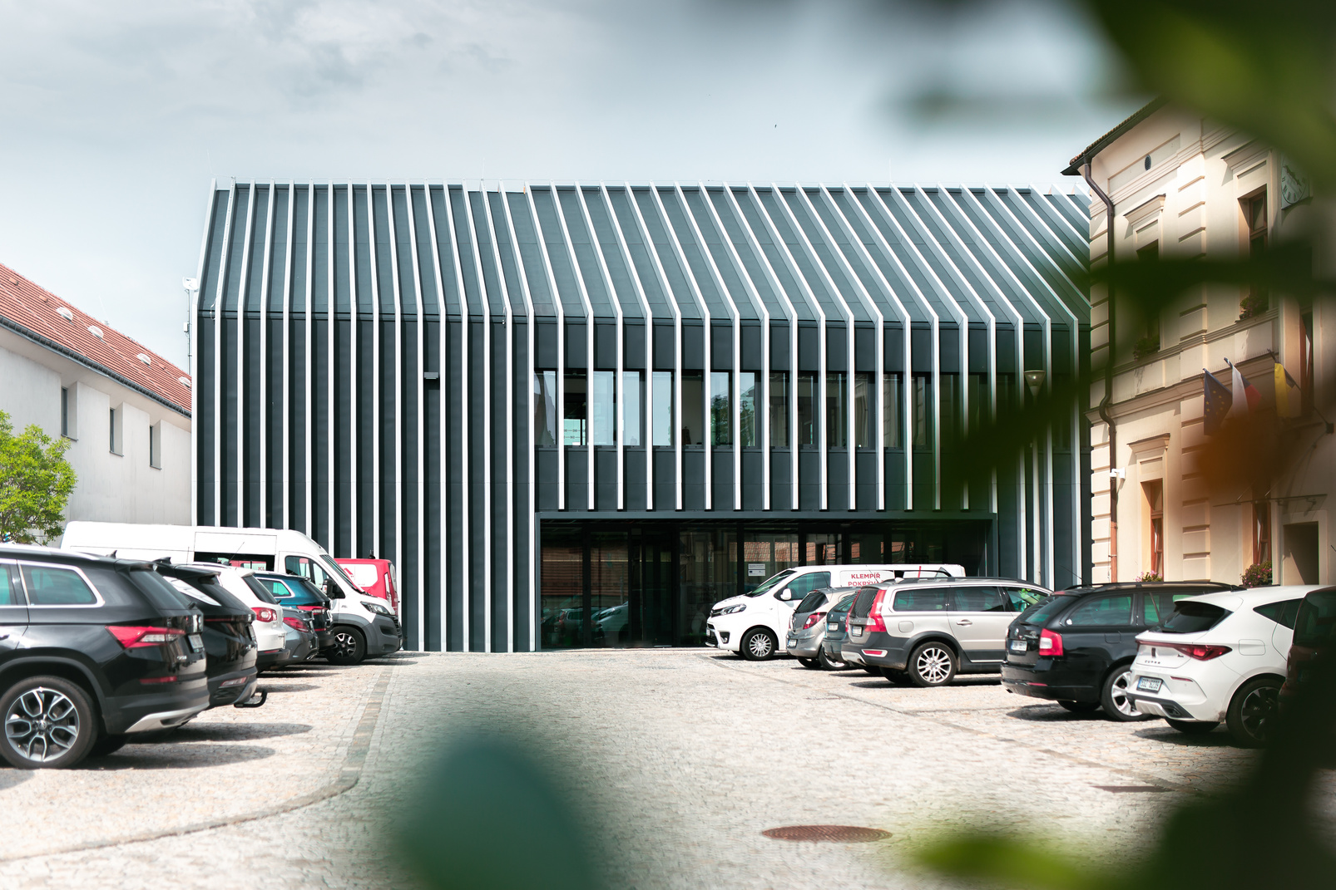
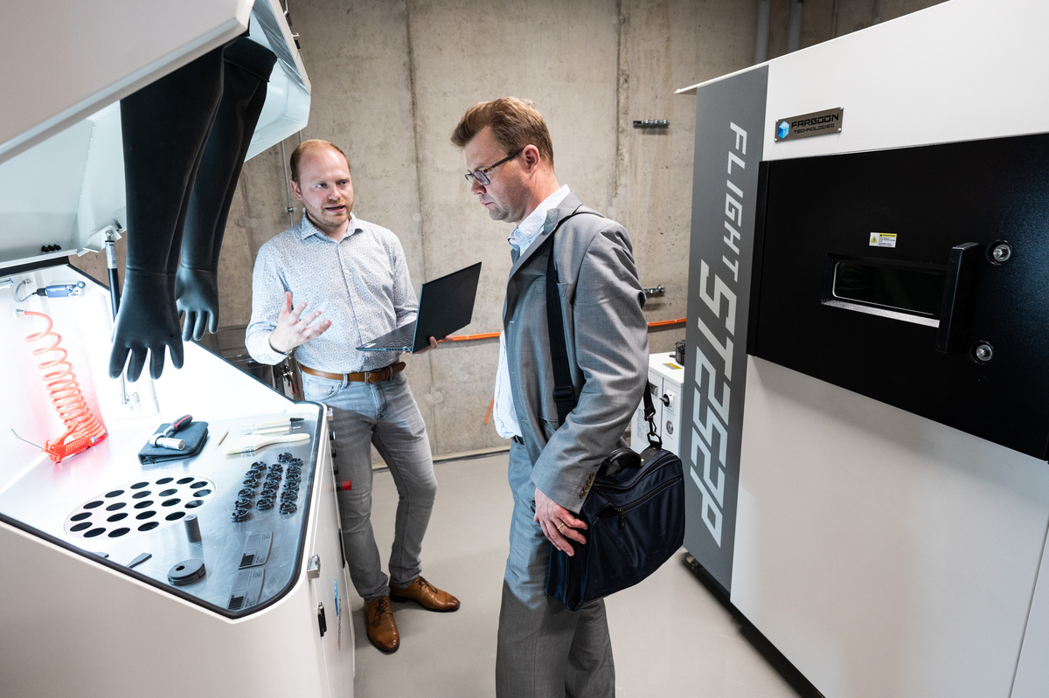
PROČ ZROVNA S NÁMI?
Technologické know-how a focus na inovace - znalosti a zkušenosti špičkových výzkumných ústavů i technologických firem spojujeme v unikátním ekosystému.
Nezávislost - doporučíme to nejlepší řešení nezávisle na konkrétním dodavateli.
Komplexnost - díky spojení špičkových vědeckých institucí, technologických firem a inovačních platforem Vás provedeme celým procesem digitalizace a optimalizace na jednom místě.
Udržitelnost - hledáme ekonomicky výhodná řešení s pozitivníkm dopadem na životní prostředí.
Inovační centrum B4I, Dolní Břežany

Slide 14
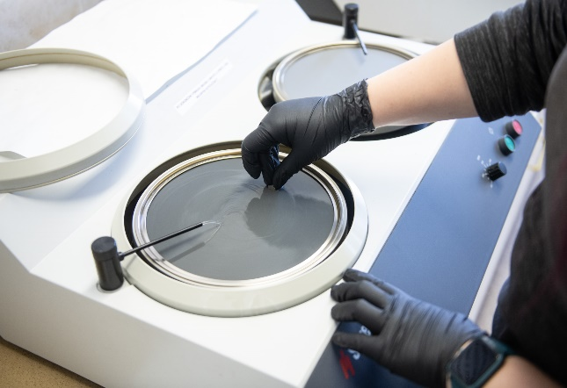
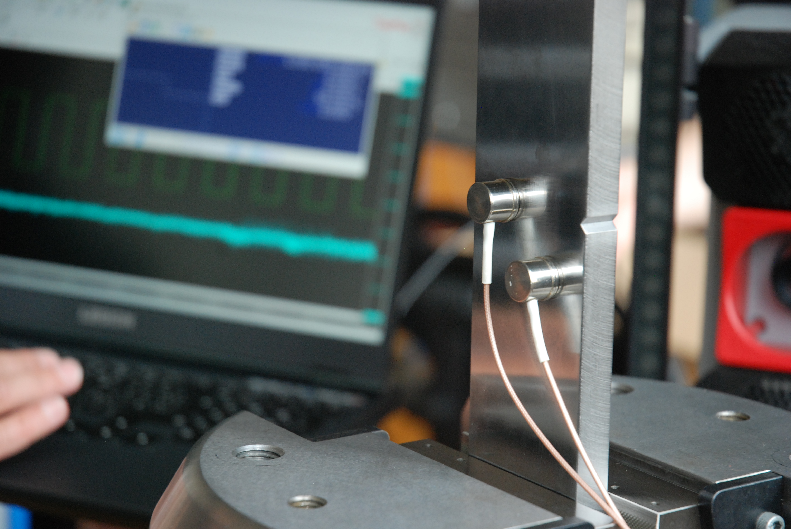
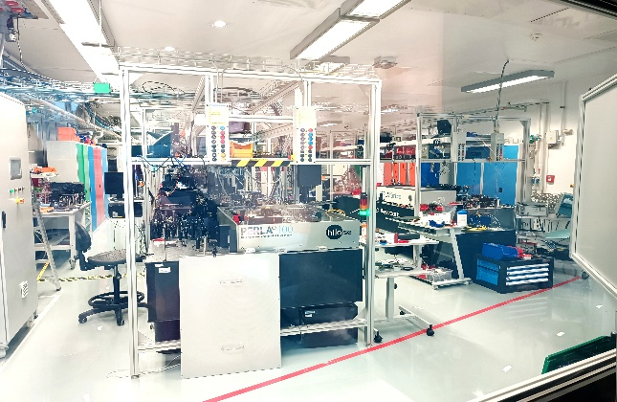
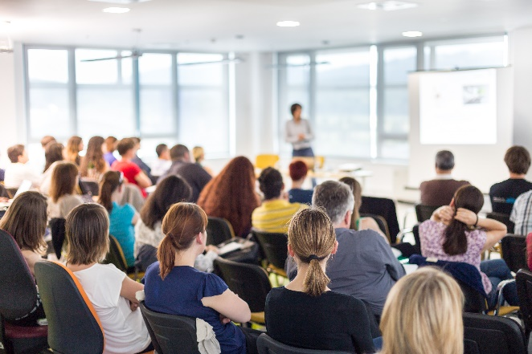
Infrastruktura B4I
Laboratoře FZÚ, CARDAM, Praha
Laboratoře ÚT AV, Praha
Laserové centrum HiLASE, Dolní Břežany
Školicí prostory SIC, STAR, Praha

Slide 15
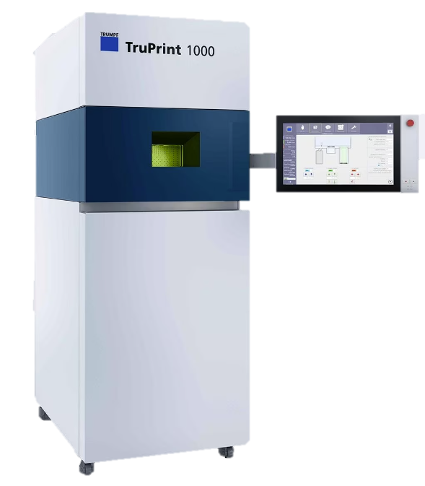
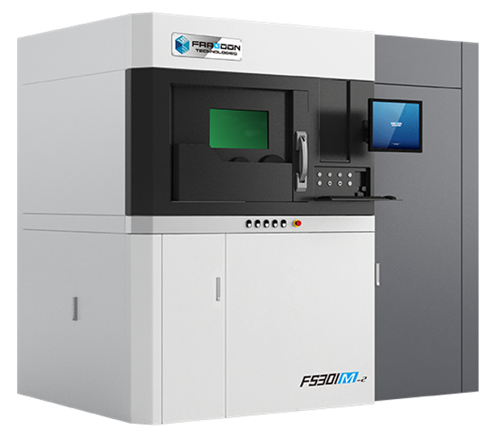
NAŠE 3D TISKÁRNY - KOVY
SLS TECHNOLOGIE
Farsoon FS301M
Tiskový objem 305 x 300 x 410 mm.
Podporovaná výška vrstvy 0,02 – 0,1 mm.
2 x 500W vláknový laser s dynamickým zaostřováním.
TRUMPF TruPrint 1000
Tiskový objem 98 x 410 mm.
Podporovaná výška vrstvy 0,02 – 0,1 mm.
200W vláknový laser.

Slide 16
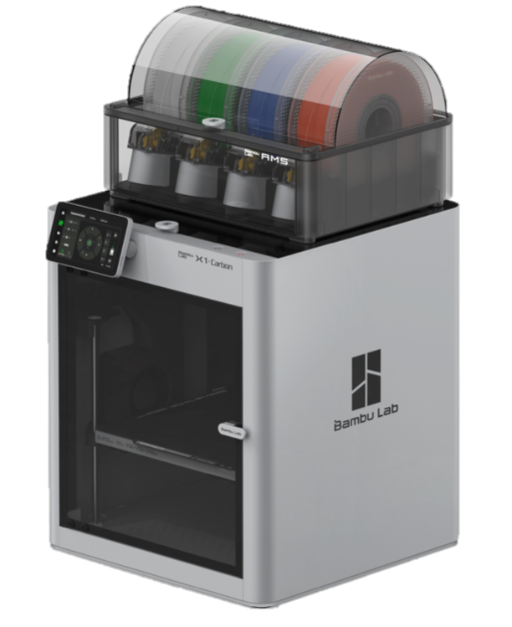
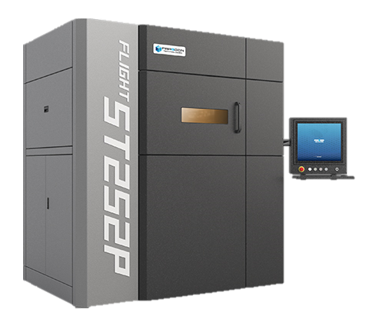
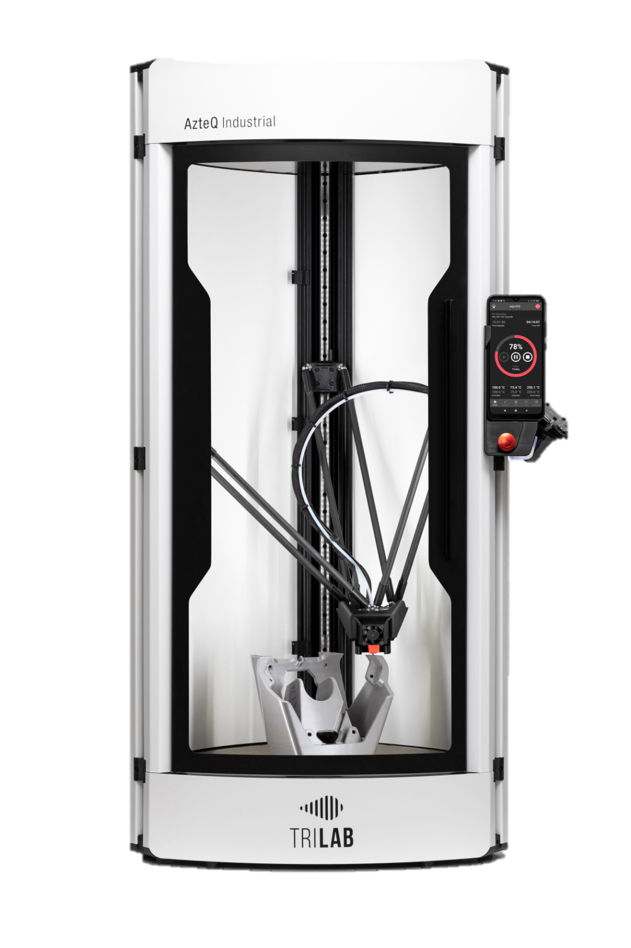
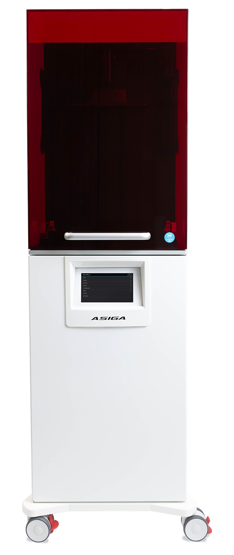
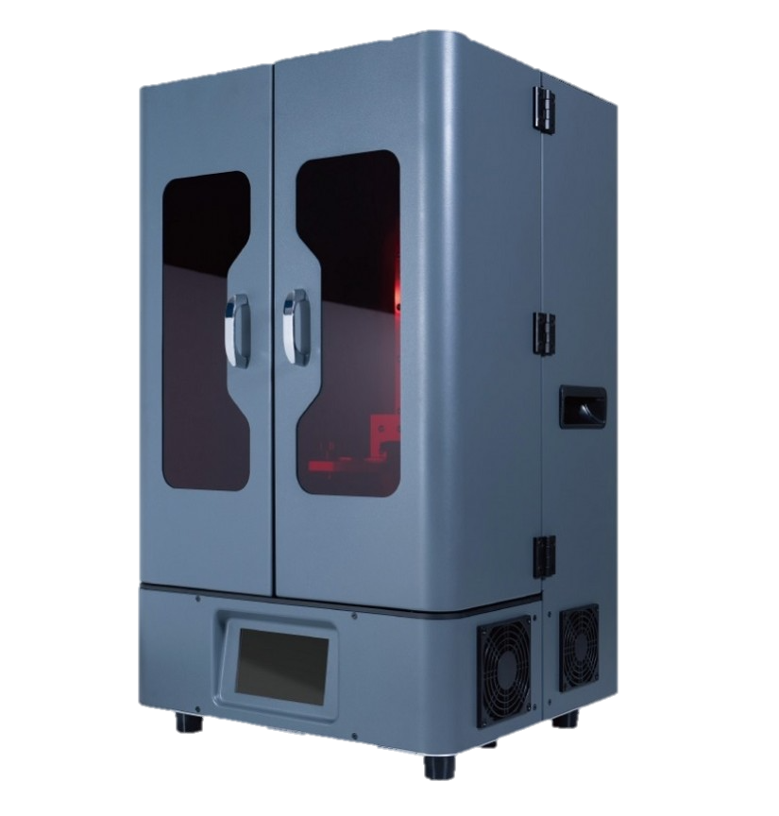
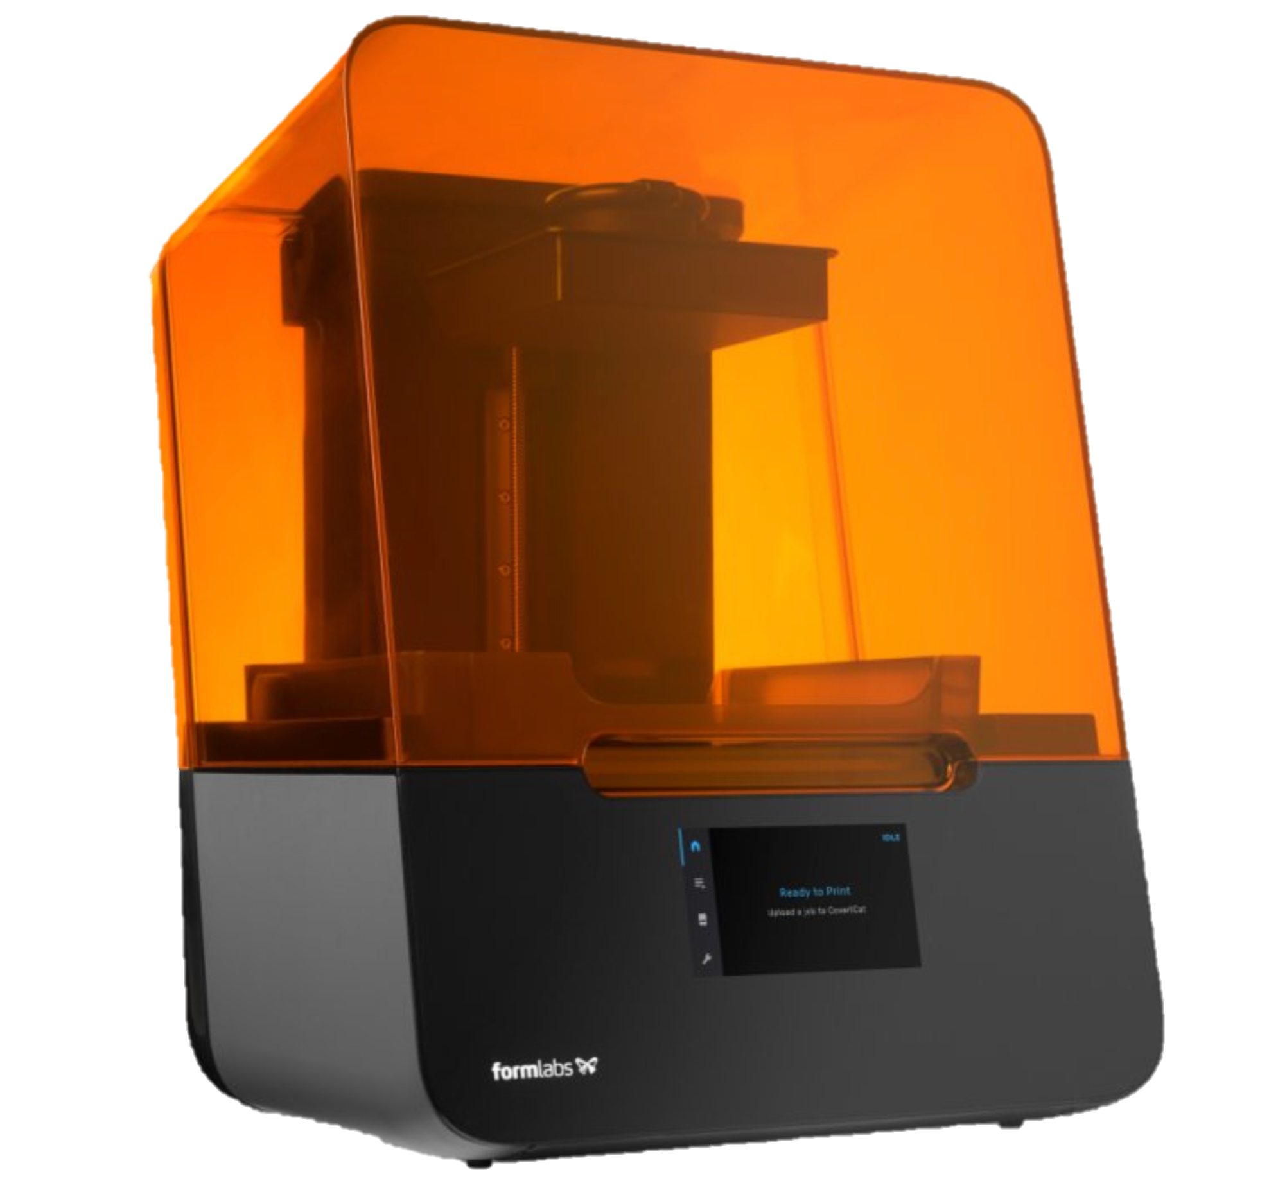
NAŠE 3D TISKÁRNY - PLASTY
FDM/FFF TECHNOLOGIE
SLM TECHNOLOGIE
BAMBULAB X1c COMBO
Tiskový objem 256 x 256 x 256 mm.
Možnost ovládat online.
Flow až 32 mm³/s
Farsoon Flight ST252P
Tiskový objem 250 x 250 x 320 mm.
Podporovaná výška vrstvy 0,06 – 0,3 mm.
1 x 300W vláknový laser.
TRILAB AZTEQ INDUSTRIAL
Tiskový objem 300 x 400 mm.
Kinematika delta
DLP TECHNOLOGIE
ASIGA PRO 4K XL
Pracovní plocha 217 x 122 x 400 mm.
Zdroj vytvrzení: projektor o max. rozlišení 4K.
Tisk ze světlem vytvrditelné pryskyřice
SLA TECHNOLOGIE
FORMLABS FORM 3+
Pracovní plocha 145 x 145 x 185 mm.
Zdroj vytvrzení: laser.
Tisk ze světlem vytvrditelné pryskyřice.
PHROZEN TRANSFORM FAST
Pracovní plocha 292 x 165 x 400 mm.
Zdroj vytvrzení LCD panel 13.3“ 4K.
Tisk ze světlem vytvrditelné pryskyřice.

Slide 17
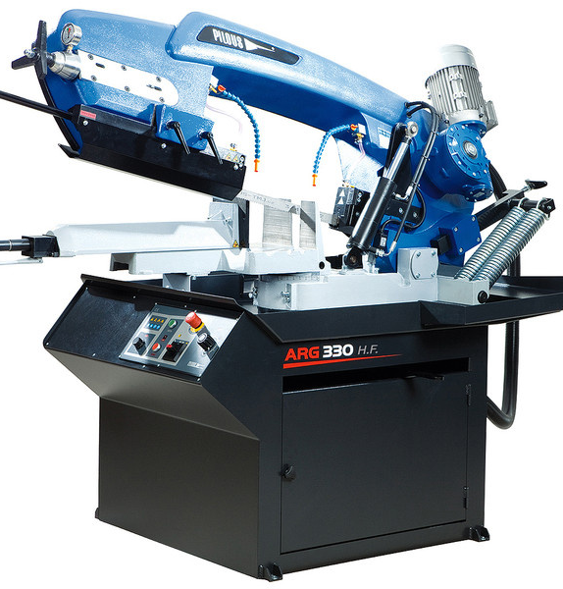
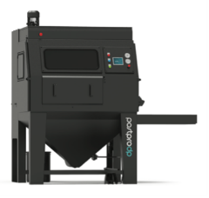
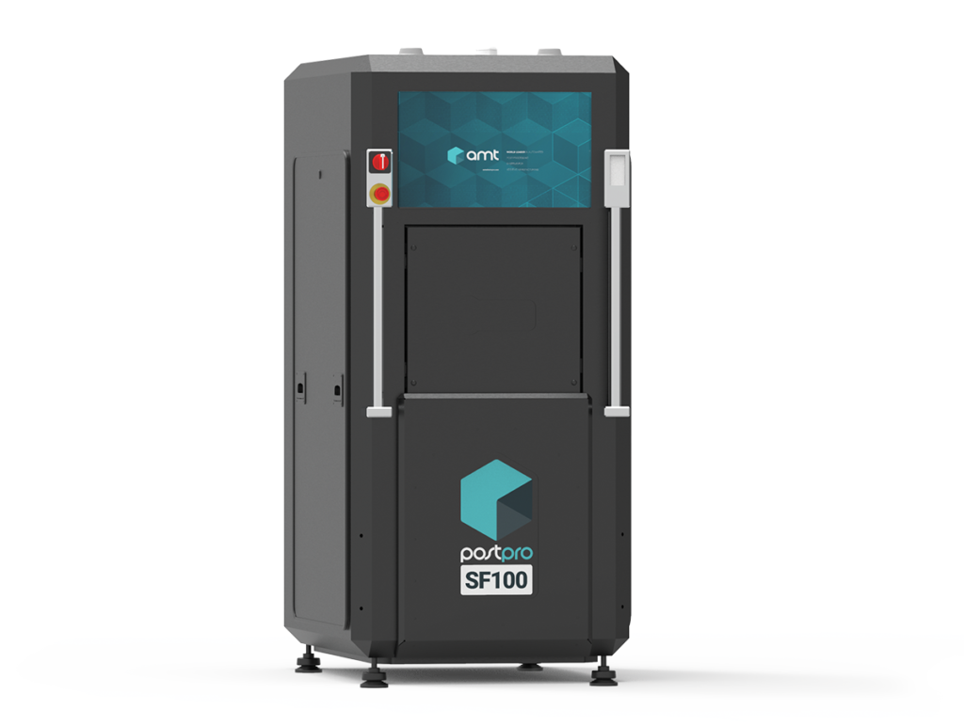
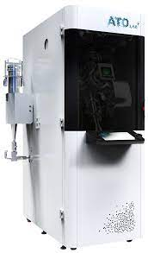
3D TISK - POSTPROCESSING
PILOUS ARG 330 H.F.
Pro postprocessing kovových 3D výtisků.
PostPro DP a PostPro SB
Přístroje pro postprocessing plastových 3D výtisků metodou depowderingu a shotblastingu.
AMT SF 50
Pro postprocessing plastových 3D výtisků.
Chemická vaporizace.
3DLab ATOlab +
Atomizace – výroba vysoce kvalitních kovových prášku pro 3D tisk

Slide 18
DOSTUPNÉ MATERIÁLY
Kovy
Hliníkové slitiny
Nástrojová ocel
Nerezová ocel
Titanové slitiny
Niklové slitiny
Kobaltové slitiny
Slitiny mědi
AlSi10Mg
1.2709
17-4 PH
Ti6Al4V
IN 718
CoCr
CuNi2
Použití:
nástroje,
náhradní díly,
oprava nástrojů,
prototypy…
Použití:
prototypy,
lékařské nástroje,
namáhané díly, pohledové díly…
Použití:
odlehčené díly,
lékařská zařízení,
implantáty,
motorsport…
Použití:
biokompatibilní materiál, implantáty, namáhané díly…
Použití:
vysoká vodivost, elektrotechnické a elektronické aplikace…
Použití:
odlehčené díly,
prototypy,
jigy a upínače…
Použití:
vysoké teploty,
turbíny,
nože a řezné nástroje…
Polymery
Další materiály
NYLON
Bioplast
Elastický plast
Kompozitní materiály
Slévárenství
PA12
PLA
TPA
CF, GF, GB
VOSK, PÍSEK
Použití:
Obecné využití pro prototypy, dekorace i průmyslové aplikace
Použití:
Ověření rozměrů, pohledové vzorky, méně namáhané díly
Použití:
Silentbloky, pružné krytování, tlumení, ergonomie
Použití:
Zlepšení vlastností využitím karbonových či skelných vláken, skelného prášku
Použití:
vysoká přesnost,
modely pro přesné lití, lití do písku
18

Slide 19
Petr Pačes
Digital inovation Manager tel.: +420 775 203 115 email: pacess@s-ic.cz
Inovační centrum
Za Radnicí 993
252 41 Dolní Břežany www.brain4industry.cz
Kontakt na obchod

